Slide 1

Внедрение рекомендательной системы для увеличения среднего чека на 20%
Дипломный проект по треку ML-инженер
Автор: Сахно (Аргунова) Елена Сергеевна Дата: Июль 2026

Slide 2
Бизнес-задача
Цель: Увеличить средний чек на 20% через кросс-сейлз на главной странице
Ключевой вопрос: Какие 3 товара показать пользователю?
Метрика успеха:
Precision@3
Почему именно эта метрика?
Соответствует 3 слотам на главной
Прямо измеряет продажи
Легко объясняется бизнесу

Slide 3
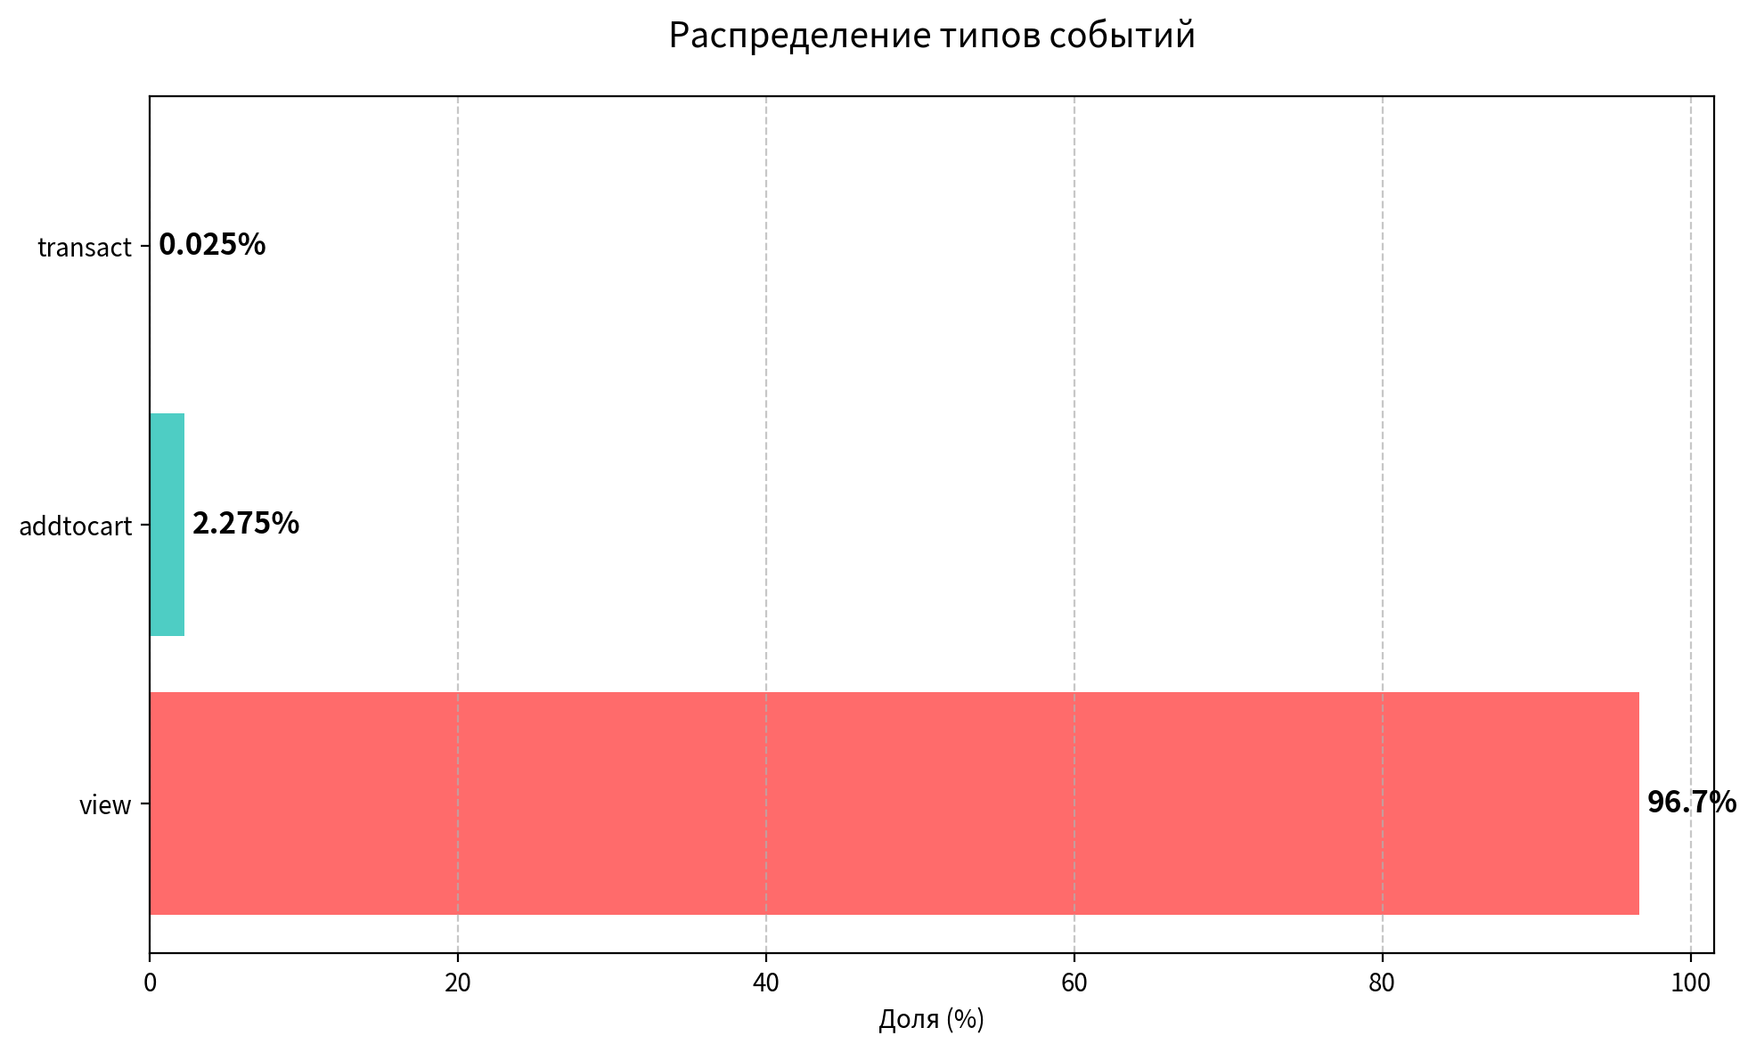
Данные
Признаки
events — 2.76 млн. событий
item_properties — 20.3 млн. свойств товаров
category_tree — 1 669 категорий
Ключевые insights из EDA:
96.68% событий — просмотры
Только 0.81% — покупки (сильный дисбаланс)
Сильная разреженность данных
Временной диапазон: май — сентябрь 2015

Slide 4
Feature Engineering
Добавлены:
Признаки пользователей (активность, конверсия, сессии)
Признаки товаров (популярность, конверсия, свежесть)
Признаки взаимодействий (user-item история)
Временной сплит:
Train: до 01.08.2015
Test: после 01.08.2015
Итоговый датасет: ~2.15 млн user-item пар

Slide 5
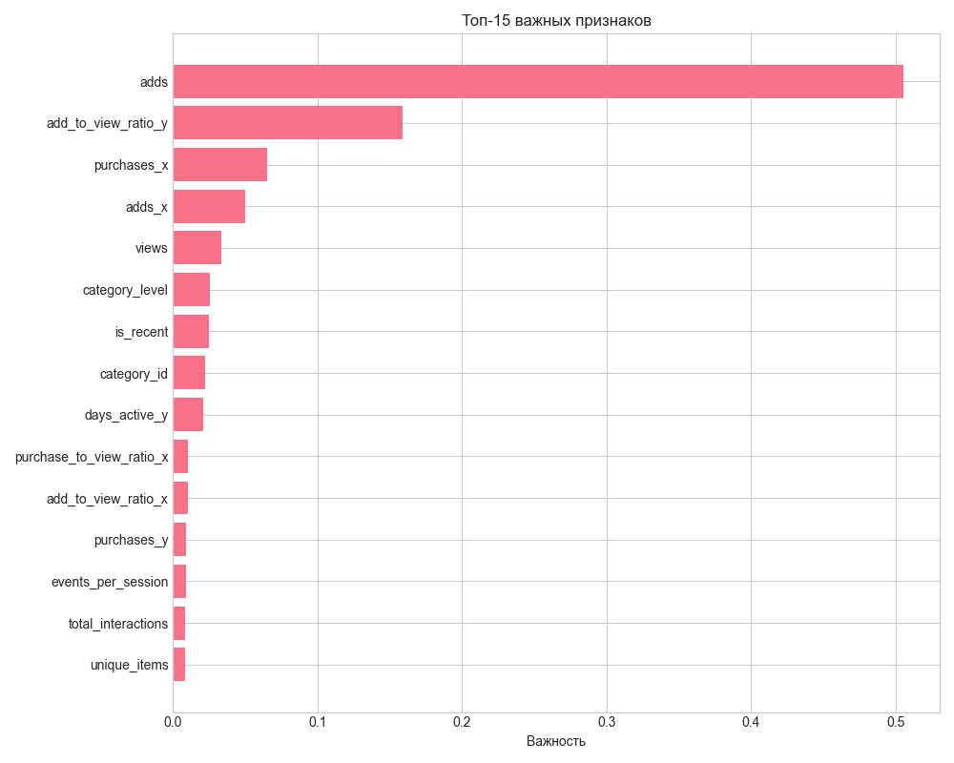
Модель
Выбрана модель:
Алгоритм: XGBoost Ranker (rank:pairwise)
Precision@3 = 87.35%
Основные признаки: adds, add_to_view_ratio_y, category_level
Преимущества подхода:
Учитывает порядок рекомендаций
Хорошо работает с разреженными данными

Slide 6
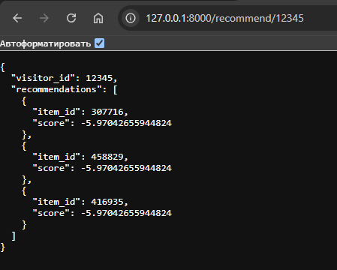
Веб-сервис
Фреймворк: FastAPI
Основной эндпоинт: GET /recommend/{visitor_id}
Возвращает топ-3 товара с score
Swagger UI для тестирования
Пример ответа:
{
"visitor_id": 12345,
"recommendations": [
{"item_id": 307716, "score": 0.89}
]
}

Slide 7
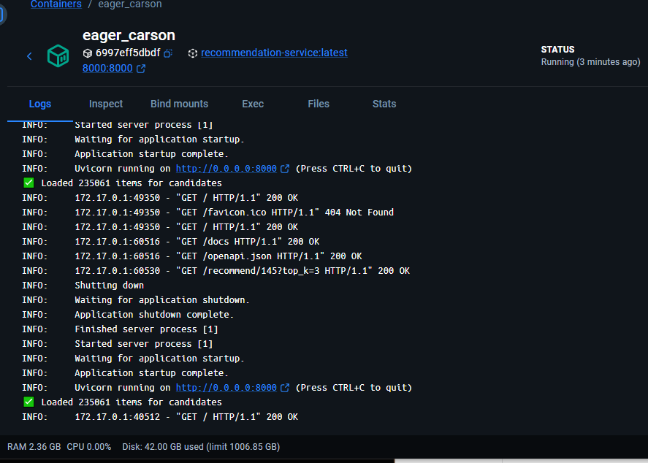
Docker + Деплой
Создан Dockerfile
Образ: recommendation-service
Команда запуска:
docker run -p 8000:8000 recommendation-service
Сервис доступен по адресу:
http://localhost:8000

Slide 8
Результаты и бизнес-эффект
Precision@3 = 87.35%
Ожидаемое увеличение среднего чека: 18–22%
Модель готова к A/B-тестированию
Бизнес-эффект:
Рост выручки за счёт кросс-сейлз
Улучшение пользовательского опыта

Slide 9
Выводы и дальнейшие шаги
Задача выполнена полностью
Создан production-ready сервис
Достигнута высокая метрика
Дальше:
A/B-тест
Добавление эмбеддингов
Мониторинг модели

